Slide 1

HỘI ĐỒNG ĐỘI HUYỆN AN LÃO
HỘI ĐỒNG ĐỘI XÃ BÁT TRANG
LIÊN ĐỘI TRƯỜNG TIỂU HỌC BÁT TRANG
TẬP HUẤN
KỸ NĂNG PHÒNG, CHỐNG BẠO LỰC, XÂM HẠI TRẺ EM; KỸ NĂNG BẢO VỆ TRẺ EM TƯƠNG TÁC LÀNH MẠNH, SÁNG TẠO TRÊN KHÔNG GIAN MẠNG
An Lão, ngày 6 tháng 12 năm 2024

Slide 2


Slide 3
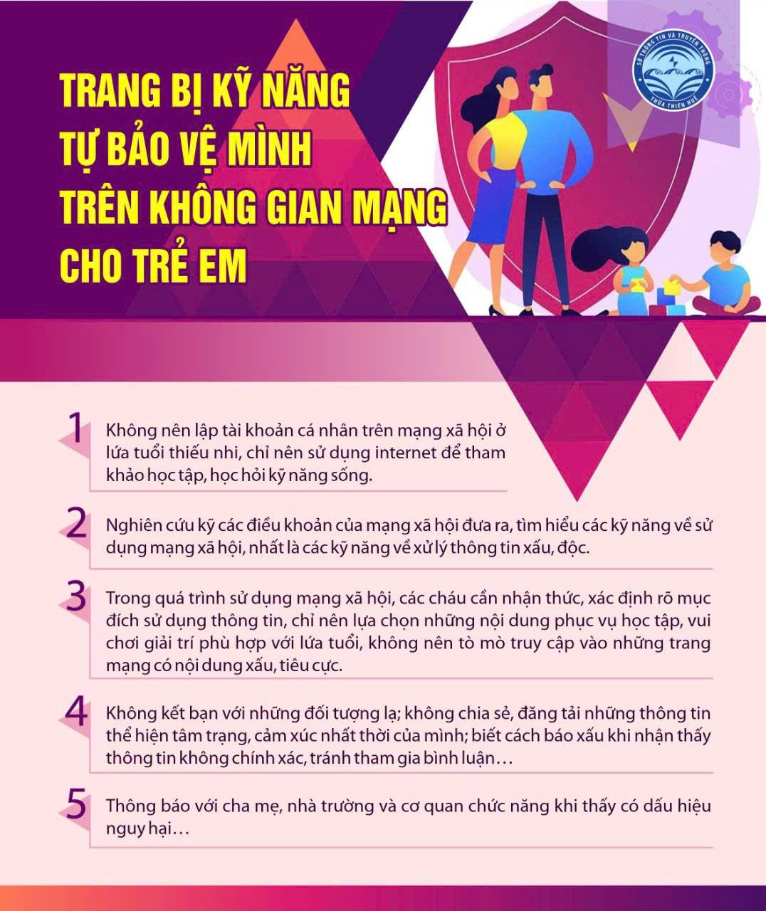

Slide 4


